Slide 1


组会汇报
Back to Basics: Let Denoising Generative Models Denoise
汇报人：霍新康
导 师：王凯丽

Slide 2
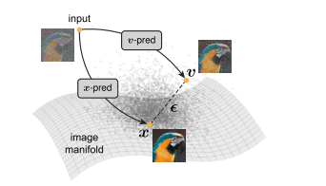
Background
现在主流的扩散模型其实不是真正意义上的“去噪”，因为它们并不是直接预测干净图像，
而是预测：噪声 / 混合噪声的量。
作者提出：预测干净数据和预测带噪数据本质上完全不一样。理由基于一个著名假设：
自然图像其实存在于某个低维结构流形上，但随机噪声是存在高维的东西。让模型直接预测干净图像。
Contributions
传统 diffusion 依赖 tokenizer、VAE loss 和 convolutional inductive bias 作为“拐杖”，但 JiT 展示了这些并非必要，只要用 x-prediction 和纯 Transformer，模型本身就能学习 manifold，且在高维数据上更稳定。JiT 的贡献是证明 diffusion + transformer 无需额外机制也能成立。

Slide 3





Methods
加噪：
net就是网络算出的：本文是x_pred
理想状态：

Slide 4

Methods
采样：
从纯噪声 z₀开始（t = 0）
选一系列时间点：
t₀=0 < t₁< … < t₅₀=1 （50 步）
在每个时间点 tₖ：
输入当前 z_{k}和 t_{k}到网络
让网络告诉我们：现在应该往哪儿走（v_pred）
根据这个方向，把 z_{k}更新一点点 → 得到 z_{k+1}
到最后 t=1，就得到一张“接近数据分布的干净图”。

Slide 5





Methods
Heun:

Slide 6
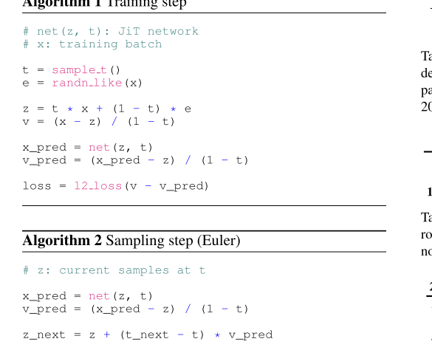
Methods

Slide 7
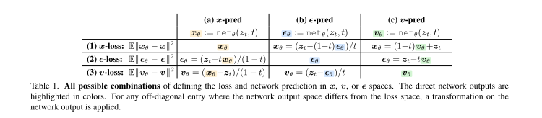
Methods

Slide 8
Methods
Just Image Transformers
jit含义是：结构非常简单：patch embedding、Transformer stack、linear 输出 patch。
选用Transformer因为干净图像 x：有结构、在低维流形上、token 之间有依赖关系、是注意力机制天然擅长建模的对象。
diffusion+Transformer 架构可以直接继承 Transformer 社区的结构创新红利。

Slide 9
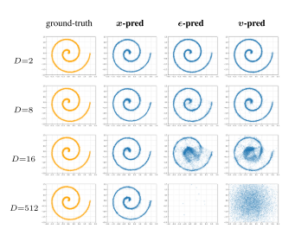
Results

Slide 10
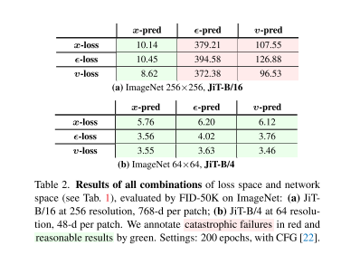
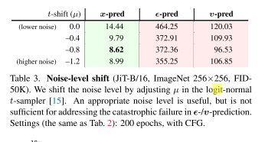
Results

Slide 11
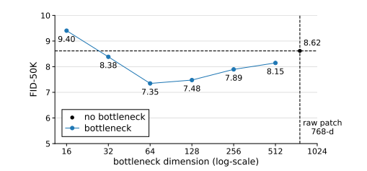
Results

Slide 12
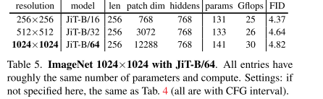
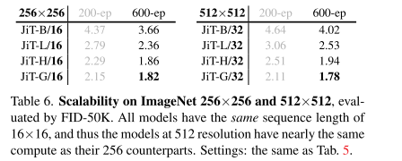
Results

Slide 13
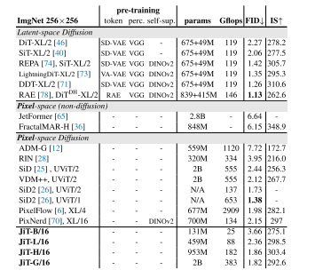
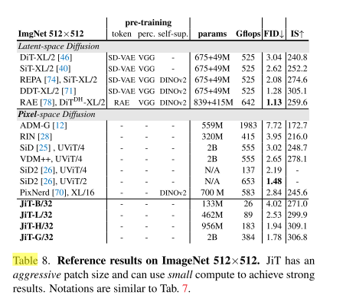
Results

Slide 14
恳请各位老师批评指正
PLEASE GIVE ME AS MUCH CRITICISM AS POSSIBLE
汇报人：霍新康
指导教师：王凯丽

